Slide 1

泰偉電子股份有限公司
營運與展望報告
代號：3064
114年12月

Slide 2
公開聲明與預估事項提醒
本簡報所提供之公司營運與策略相關資訊，並不作為股東及投資人之投資建議。
本簡報內容所提及公司對未來營運之預測與看法，主要以目前市場已知或可得之資訊、數據為參考依據。
本簡報資料包括對公司未來營運之預估說明，該預估存在實現之風險及不確定性，實際結果與預估可能有若干程度之差異。

Slide 3
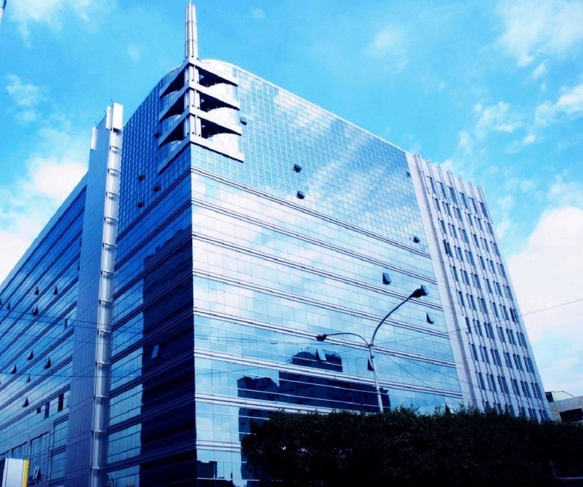
公司簡介
公司設立 89年08月02日 (2000/08/02)
公司型態 股份有限公司
公開發行 91年06月06日公開發行
92年05月29日興櫃
93年06月09日上櫃 代號：3064
員工人數 50人(114/11)
90人(113/11)
94人(112/11)

Slide 4
企業架構
新北市
泰偉電子
股份有限公司
98.68 %
金門
100 %
香港
泰偉開發顧問
股份有限公司
香港娛樂科技有限公司

Slide 5
技術領域
視訊直播技術與系統
VLT 跨區管理系統
App 遊戲製作
網路博弈平台與管理系統
虛擬幣網娛樂城運營系統
軟體系統、2D、3D美術設計
網路遊戲、 2D、3D遊戲引擎
企劃設計創意及各項週邊元件

Slide 6
研發重點與成果
轉型研發所有網路博弈相關之系統、真人視訊遊戲及直播彩票機等各類相關產品及技術。
歷時多年研發並經數千項的檢測與審查，本公司於105年度獲得義大利政府視頻彩票(VLT)系統國家認證，成為全球第8家，亞洲唯一獲得此國際上最先進之歐盟視頻彩票系統的認證。
開發新一代的浮球機、sicbo 2機、幸運大輪盤等多款機台，提供客制化設計專業服務，增加實體機台銷售澳門市場。
培訓研發網路相關IT技術及機房建置。
「叫叫我」智慧叫號系統服務及相關硬體設備 。

Slide 7
經營範圍
視訊直播浮球機及系統
博弈類電子遊戲及軟體
即開型賽事視頻彩票機
彩票管理系統合作
有獎娛樂遊戲合作
賭場管理系統

Slide 8
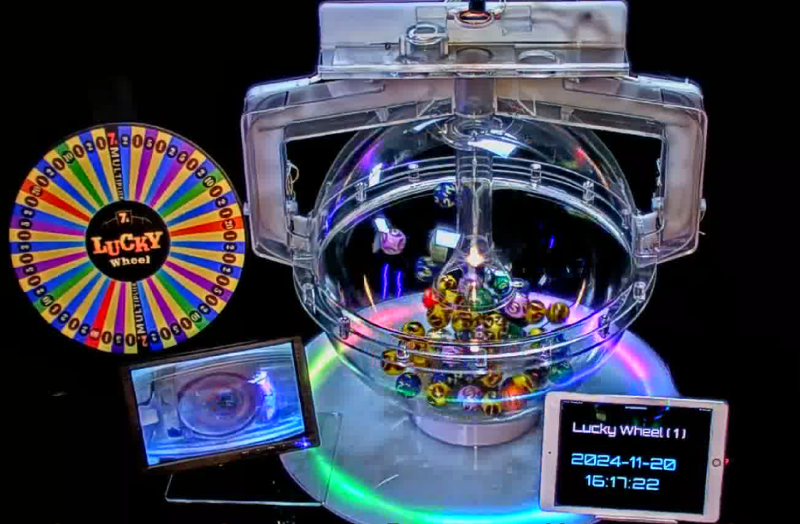
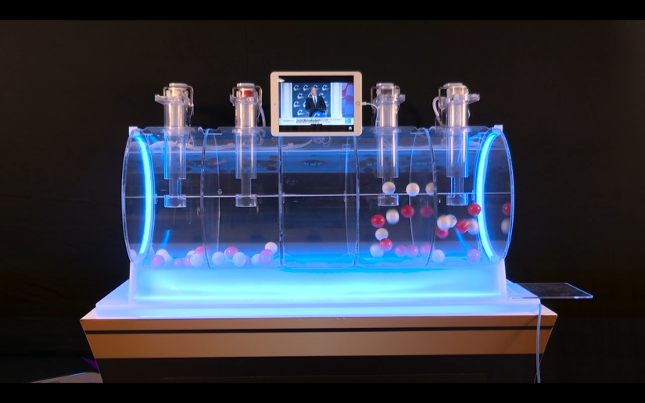
視訊直播浮球機發牌

Slide 9

























博弈類電子遊戲

Slide 10
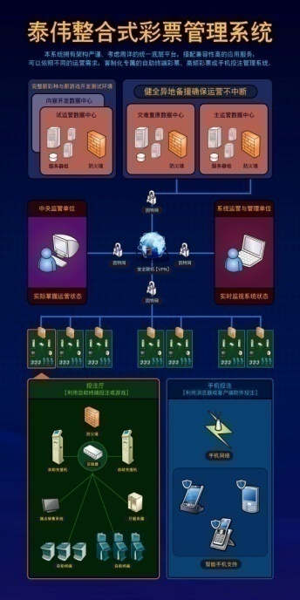
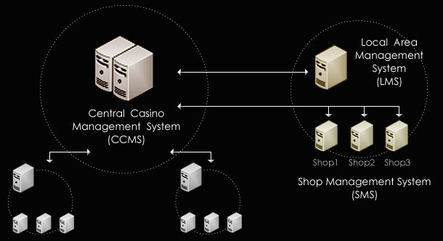
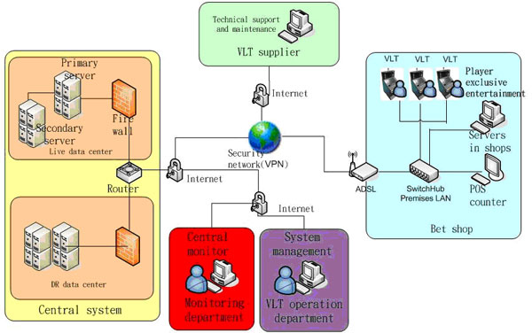
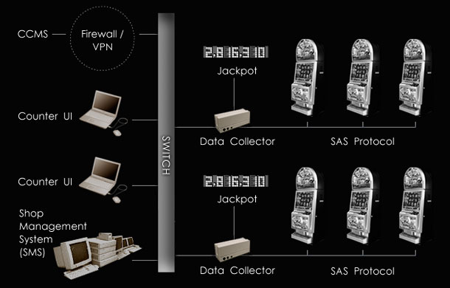
系統研發
彩票系統
VLT系統
CMS系統

Slide 11
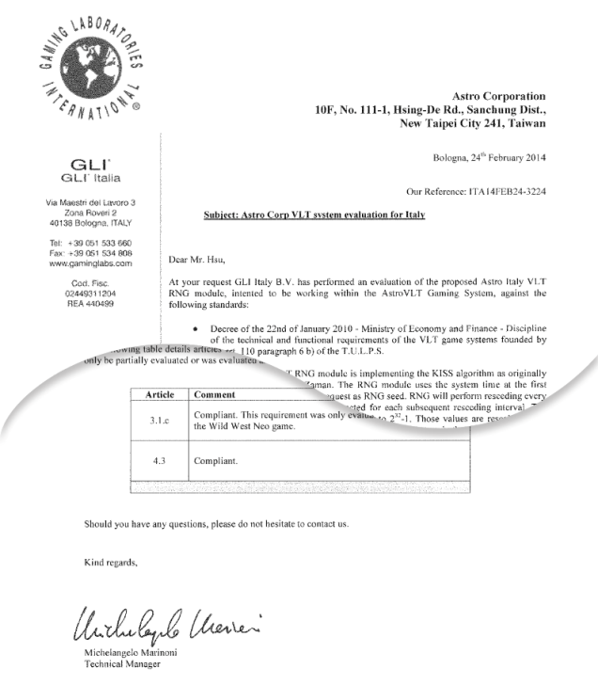
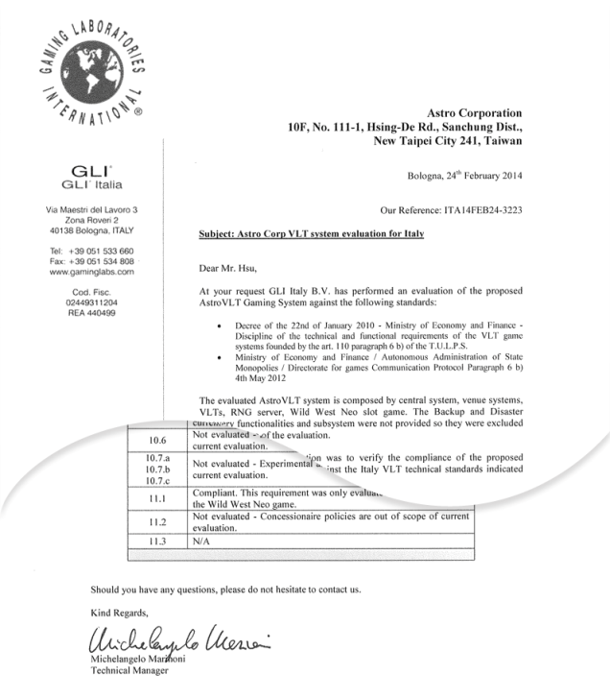
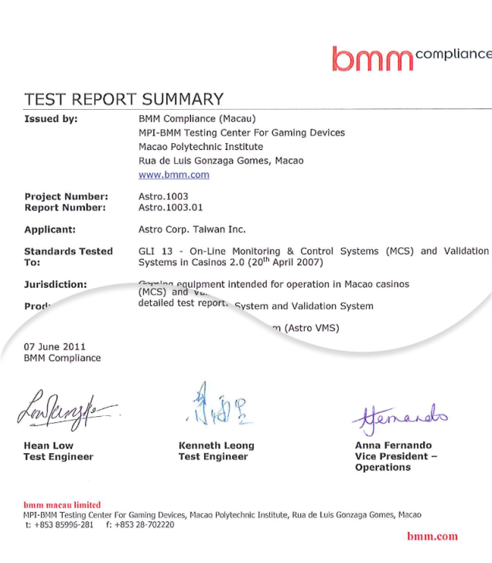
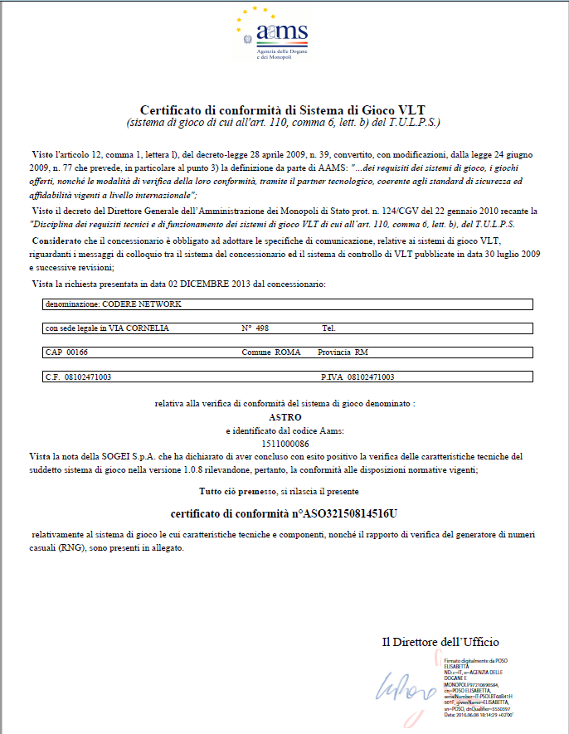
獲得義大利及澳門認證

Slide 12
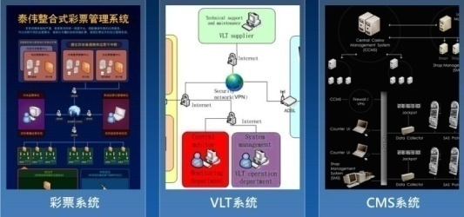

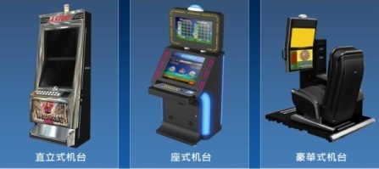
系統
遊戲
機台
本公司的研發涵蓋一般娛樂性及博弈類遊戲所需之技術，為垂直整合完整的專業博弈遊戲暨網路平台公司。

Slide 13

「叫叫我」智慧叫號系統

Slide 14

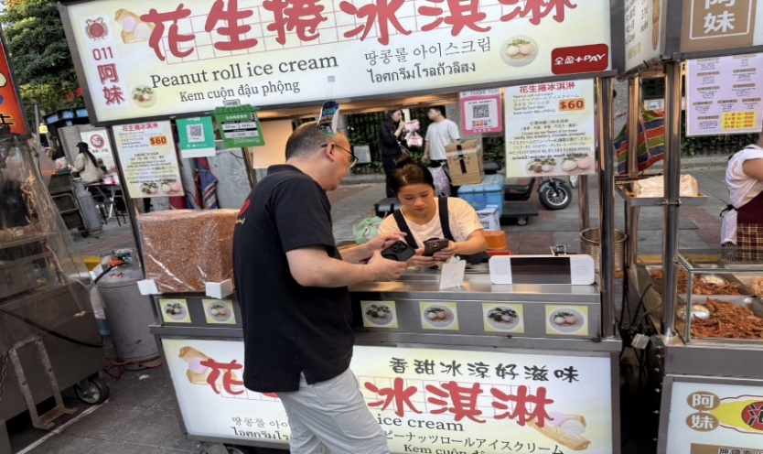
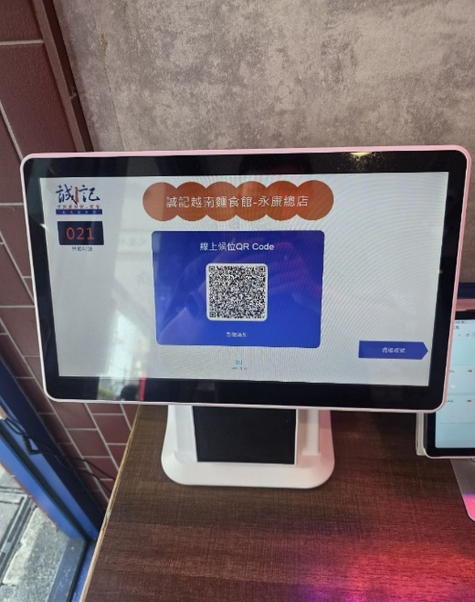
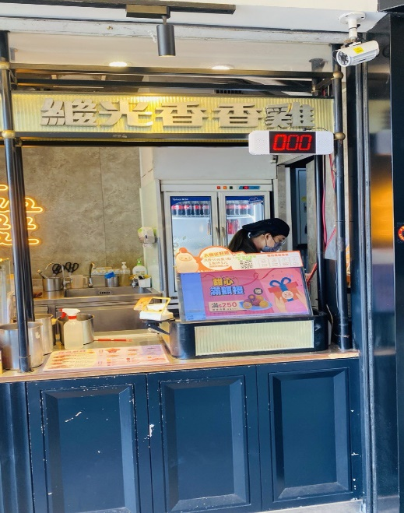
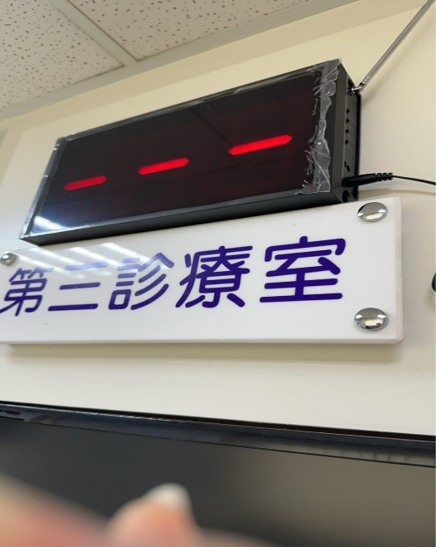
服務範圍

Slide 15
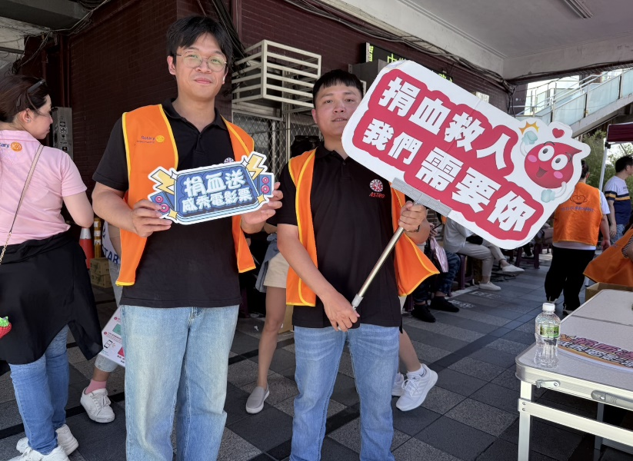
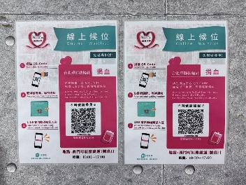
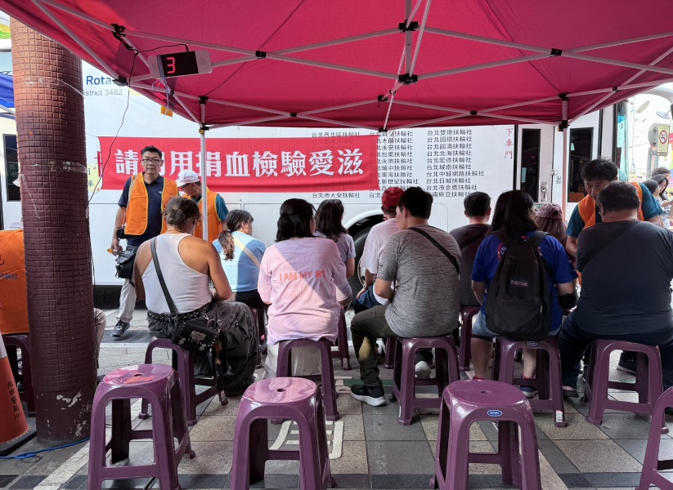
落實企業社會責任《一》
參與公益活動，支援台北華齡扶輪社主辦「捐血活動」叫號服務

Slide 16
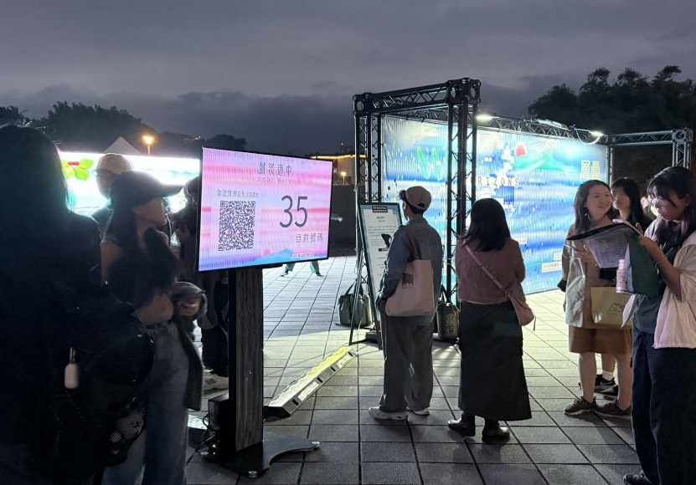
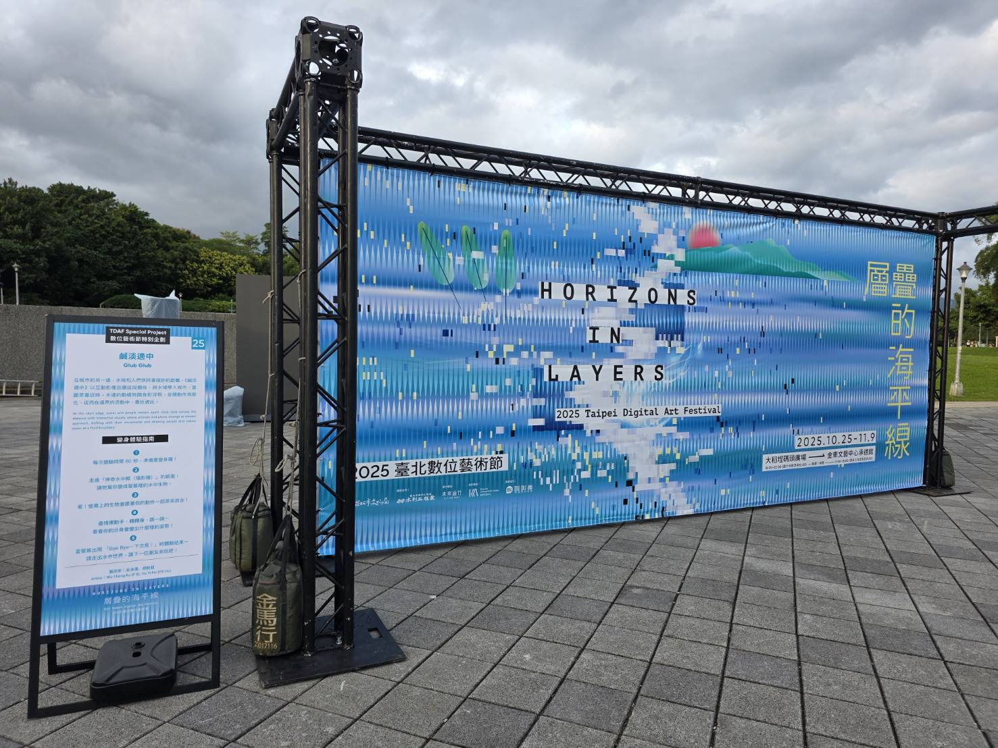
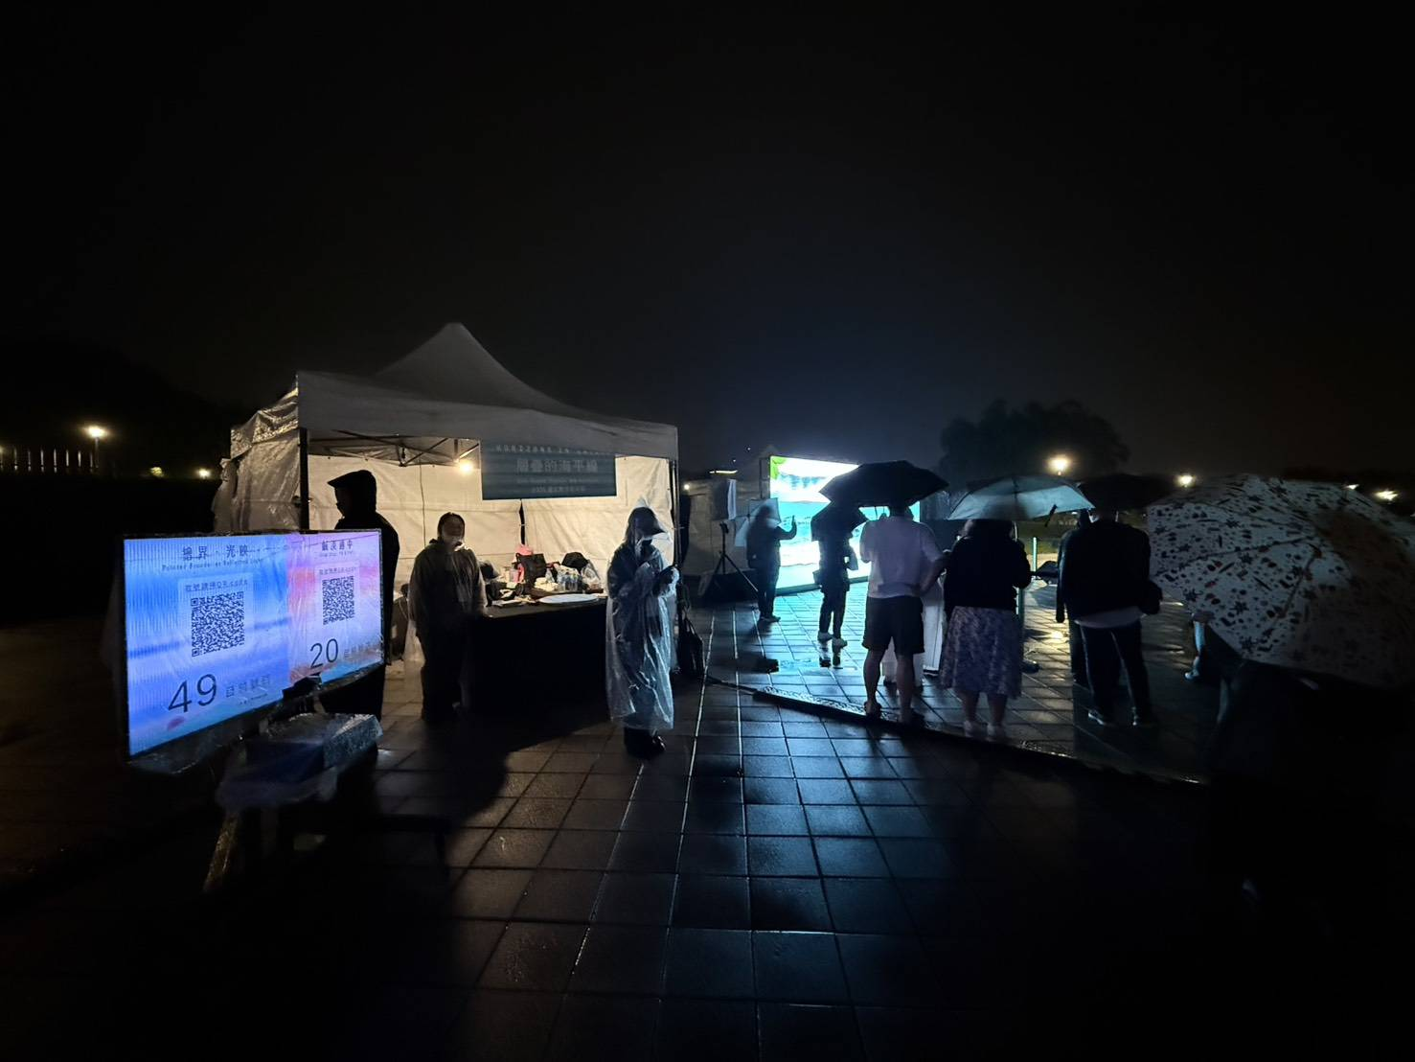
落實企業社會責任《二》
推廣文化活動，支援台北市文化局主辦「臺北數位藝術節」叫號服務

Slide 17
114年Q3合併資產負債表
泰偉電子股份有限公司及其子公司
合併資產負債表
單位：新台幣仟元
 | 114年 | 113年
 | 9月30日 | 9月30日
現金及約當現金 | 46,759 | 57,226
透過損益按公允價值衡量之金融資產-流動 | 1 | 1
按攤銷後成本衡量之金融資產-流動 | - | 26,860
應收帳款及其他應收款 | 23,328 | 25,898
存貨 | 2,497 | 2,284
其他流動資產 | 1,089 | 4,825
透過損益按公允價值衡量之金融資產-非流動 | 13,992 | 25,188
不動產、廠房及設備 | 209,597 | 210,520
其他非流動資產 | 25,146 | 29,119
資產總額 | 322,409 | 381,921
合約負債-流動 | 4,363 | 6,925
應付票據及帳款、其他應付款 | 13,142 | 24,255
其他流動負債 | 7,686 | 9,290
長期借款 | 165,889 | 169,624
長期應付票據及款項 | 52,900 | 52,900
其他非流動負債 | 3,155 | 7,104
負債總額 | 247,135 | 270,098
股本 | 130,115 | 130,115
資本公積 | 774 | 774
保留盈餘 | (66,528) | (30,212)
其他權益 | 6,724 | 6,952
非控制股權 | 4,189 | 4,194
權益總計 | 75,274 | 111,823
負債及權益總計 | 322,409 | 381,921

Slide 18
114年Q3合併綜合損益表
泰偉電子股份有限公司及其子公司
合併綜合損益表
單位：新台幣仟元
 | 114年 | 113年 | 114年 | 113年
 | 7月1日-9月30日 | 7月1日-9月30日 | 1月1日-9月30日 | 1月1日-9月30日
營業收入 | 18,640 | 38,238 | 62,841 | 94,109
營業成本 | (1,216) | (11,018) | (6,238) | (14,604)
營業毛利 | 17,424 | 27,220 | 56,603 | 79,505
營業費用 | (20,385) | (22,833) | (69,389) | (71,395)
營業利益(損失) | (2,961) | 4,387 | (12,786) | 8,110
營業外收入及支出 | (5,834) | (1,490) | (20,135) | (2,540)
所得稅費用 | - | - | - | -
本期淨利(損) | (8,795) | 2,897 | (32,921) | 5,570
本期其他綜合損益 | 220 | (123) | (451) | 708
本期綜合損益總額 | (8,575) | 2,774 | (33,372) | 6,278
淨利(損)歸屬於：
母公司業主 | (8,793) | 2,642 | (32,917) | 5,574
非控制權益 | (2) | 255 | (4) | (4)
 | (8,795) | 2,897 | (32,921) | 5,570
綜合損益總額歸屬於：
母公司業主 | (8,573) | 2,519 | (33,368) | 6,282
非控制權益 | (2) | 255 | (4) | (4)
 | (8,575) | 2,774 | (33,372) | 6,278
每股盈餘(元)：
基本每股盈餘 | (0.68) | 0.20 | (2.53) | 0.43

Slide 19
未來經營方針1
積極開拓網路市場
以國際博弈市場20年的經驗與技術為基礎，我們將針對過往的國際客戶有轉型或增加網路化業務的需求，提供泰偉既有的網路博弈平台系統，以拓展我們在國際上的業務。
現有電子遊戲產品已轉型至網路，近年研發包括真人視訊直播發牌、視訊直播彩票等產品，視訊源銷售至東南亞、歐美各國。
為澳門客戶LT Game提供機台客制化設計專業服務，以增加實體機台銷售澳門市場業務。

Slide 20
未來經營方針2
開拓網路合作行銷平台
研發於官方Line上推出「叫叫我」便民服務，該產品旨在整合餐廳或是醫療場所的叫號系統，提供查詢及通知即將到號之功能，同時提供更多熱門商家資訊、線上點餐/外帶/預約等功能，藉以提高用戶數，以利大數據分析，落實精準行銷，進而提供商家更有效的通路推廣與行銷資源。
研發於手機APP及PC瀏覽器上推出「遊戲共創平台」，該產品具有遊戲商店、遊戲論壇、開發者服務三大功能。旨在顛覆傳統遊戲產業格局，為中小型遊戲開發者提供先進的手機遊戲開發技術，讓平台可以提供多樣遊戲類型，滿足各種遊戲愛好者的需求，藉以提高競爭力。

Slide 21
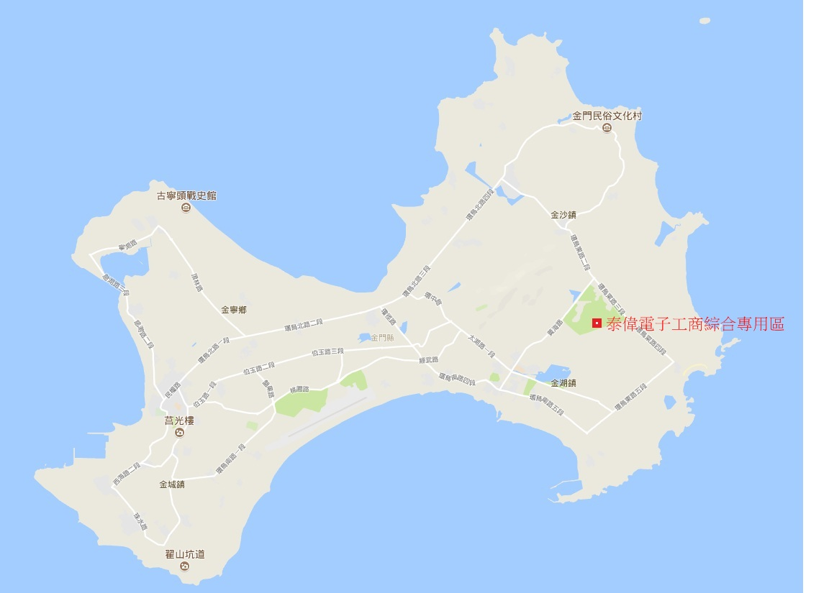
未來經營方針3
積極進行泰偉金門工商綜合區開發計畫
泰偉在金門工商綜
合區的土地，可開
發面積達8公頃，
為金門目前唯一可
開發之大面積工商
用地。

Slide 22
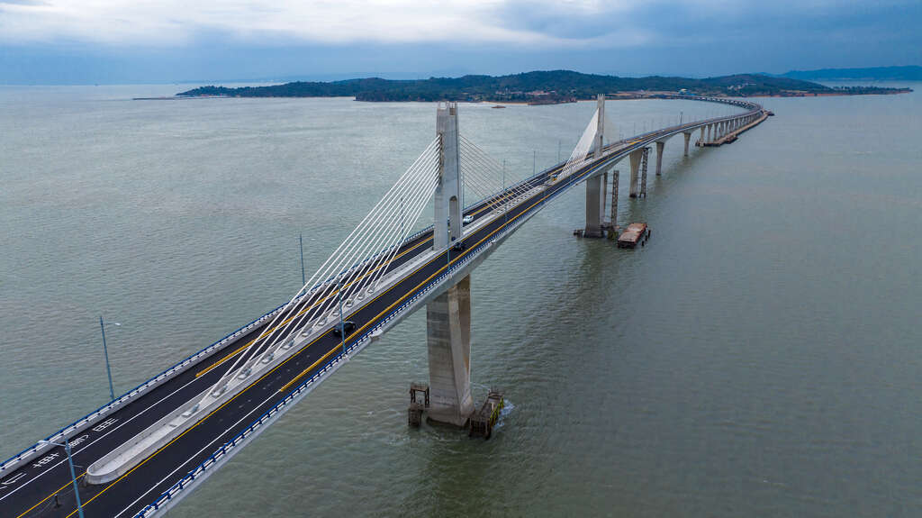
積極籌備泰偉金門工商綜合區開發計畫
金門大橋為國內規模最大的跨海
大橋其連接大、小金門，全長約
5.4公里，歷經10年興建，於111
年10月30日開放通車，藉由大小
金門路網之串聯，有效促進金門
地區觀光及經濟發展，成為觀光
熱門新景點和金門新地標。
為配合調整計畫內容，已申請變更延長開發期程，並於111年11月已召開公開展覽說明會，112年度已進入都委會專案小組會議。
都市計畫已進行送件，預計明年完成都市設計審議及取得建築執照為未來重要業務。

Slide 23
敬請指教
Q&A

